Slide 1

折纸仿真引擎
开题报告
罗宇辰 516030910101
陈志扬 516030910347
陈 诺 516030910199

Slide 2


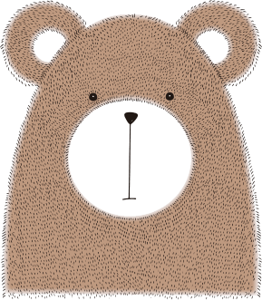
项目
安排
项目介绍
预期目标
使用技术
目 录

Slide 3


项目介绍

Slide 4
项目介绍
折纸仿真
几何约束
微积分
拓扑变换
折痕
Notes:
折纸不仅仅是一种有趣的游戏，其中也蕴含着许多知识，如几何、拓扑变换、微积分等。对折纸的过程进行物理建模可以更好地理解折痕是如何影响其折叠形状和状态的

Slide 5
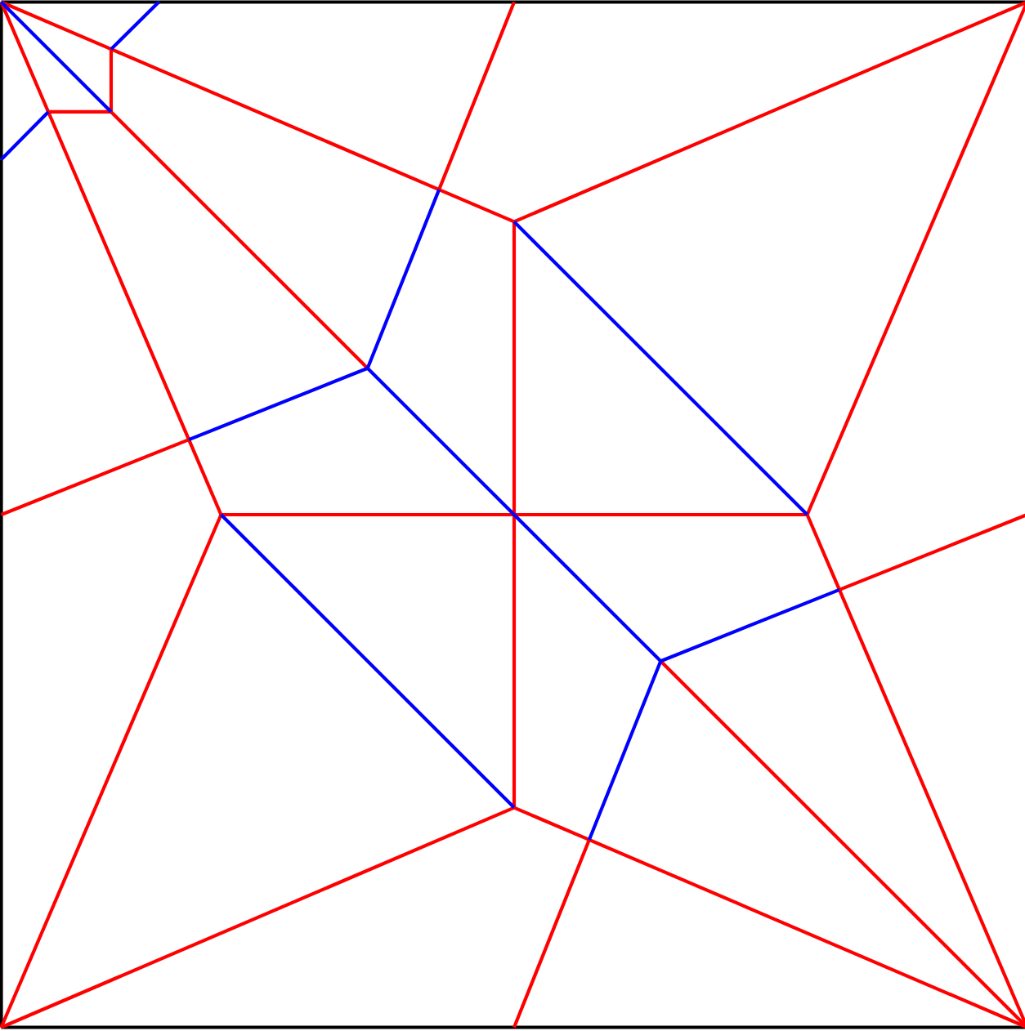

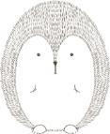

项目介绍
VR环境下的折纸模拟和交互可以提供更直观的方式来编辑折痕Pattern并强化几何约束
仿真也提供了一种逆向的设计方法，可以根据用户指定的折纸目标利用计算工具来生成对应的折痕Pattern。
Notes:
VR环境下的折纸模拟和交互可以提供更直观的方式来编辑折痕Pattern并强化几何约束。仿真也提供了一种逆向的设计方法，可以根据用户指定的折纸目标利用计算工具来生成对应的折痕Pattern。

Slide 6
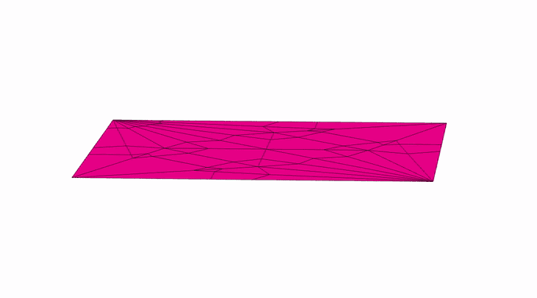
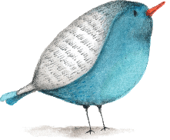
项目介绍
我们的工作旨在创建一个快速、交互式的VR模拟环境，能够支持用户基于一张有折痕的纸，参照提示进行折叠，完成完成具有真实感的、符合几何约束和现实情况的折纸作品。
Notes:
我们的工作旨在创建一个快速、交互式的VR模拟环境，能够支持用户基于一张有折痕的纸，参照提示进行折叠，完成完成具有真实感的、符合几何约束和现实情况的折纸作品。

Slide 7
预期目标

Slide 8
预期目标-基本要求
1. 实现基本纸张的模拟，能够支持纸张弯曲、折叠、裁剪，并在变形过程中维持拓扑结构；
2. 能够通过物理地模拟纸张受力时候的形态变化，从而折叠形变过程中保持纸张形状，维持面片、角度的约束
Notes:
实现基本纸张的模拟，能够支持纸张弯曲、折叠、裁剪，并在变形过程中维持拓扑结构；
能够通过物理地模拟纸张受力时候的形态变化，从而折叠形变过程中保持纸张形状，维持面片、角度的约束；

Slide 9
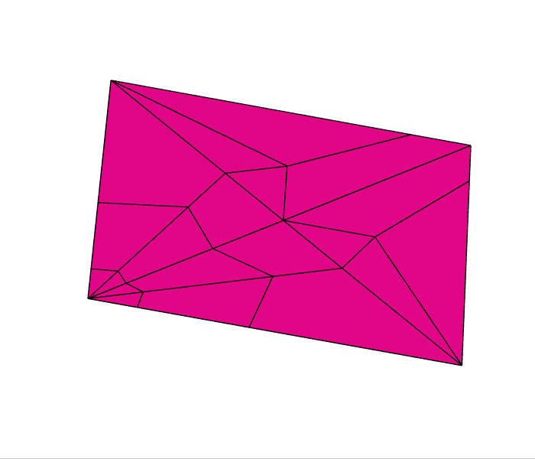
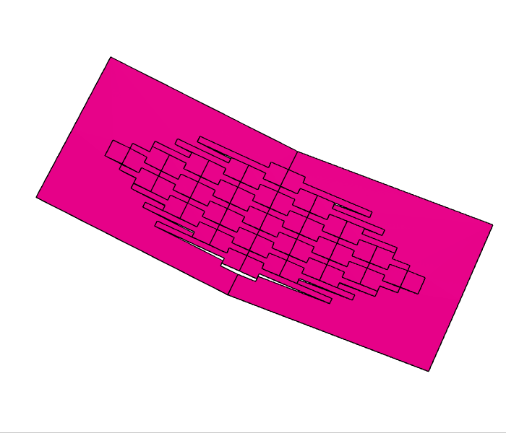
预期目标-基本要求
3.支持至少几种基本的折纸模型
4.支持有一定裁剪的折纸模型
Notes:
支持至少几种基本的折纸模型（如 ORIGAMI SIMULATOR 中的 Examples/Origami/Flapping Bird）；
支持有一定裁剪的折纸模型（如 ORIGAMI SIMULATOR 中的 Example/Popups ）；

Slide 10
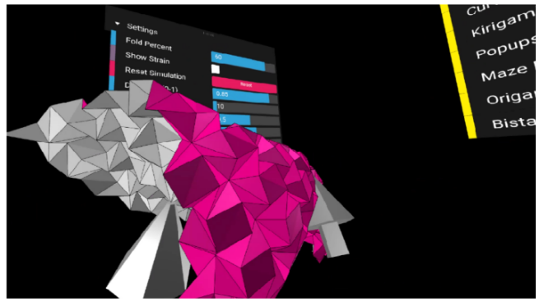
预期目标-基本要求
5.能够支持用户通过基于 VR 的交互，自由地从一张白纸折叠出一定的折纸作品
Notes:
能够支持用户通过基于 VR 的交互，自由地从一张白纸折叠出一定的折纸作品；

Slide 11
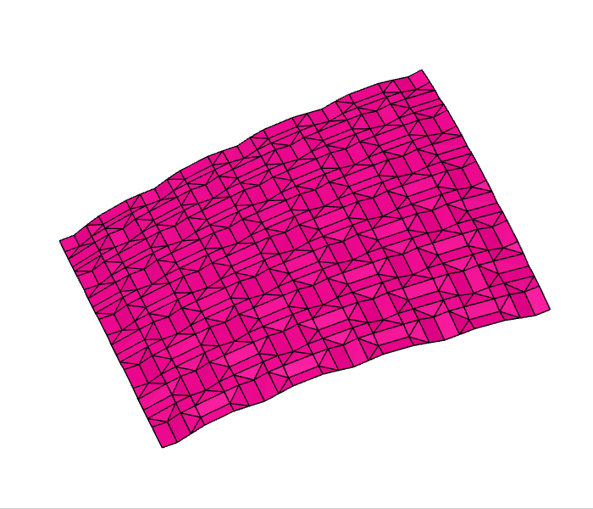
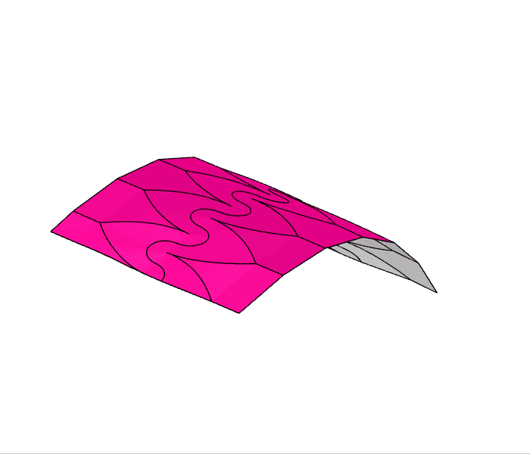
预期目标-进阶要求
1. 支持密铺 tessellation 折纸
2. 支持有弧度的折纸
Notes:
支持密铺 tessellation 折纸（如 ORIGAMI SIMULATOR/Example/Tessellations/Miura-Ori 和 ORIGAMI SIMULATOR/Example/Tessellations/Stars-Triangles）；
支持有弧度的折纸（如 ORIGAMI SIMULATOR/Example/Curved Creases/Huffman Tower）

Slide 12
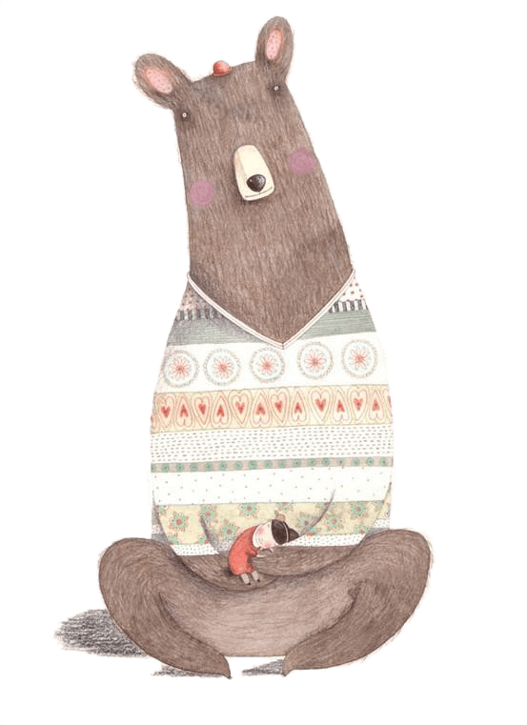
请输入你的题目
预期目标-创新点
动画
按步骤折叠
自定义折纸
支持折纸成品的动画
材质效果
支持按步骤折叠，生成每一步的折叠效果
可视化
尝试对外部输入的折纸Pattern进行建模并支持折纸过程
支持不同材质的纸张的折叠效果
实现折叠过程中纸张受力和法向量变化的可视化
Notes:
支持不同材质的纸张的折叠效果（不同的shader和约束参数）
支持按步骤折叠，生成每一步的折叠效果
支持折纸成品的动画
尝试对外部输入的折纸Pattern进行建模并支持折纸过程
实现折叠过程中纸张受力和法向量变化的可视化

Slide 13

使用技术

Slide 14
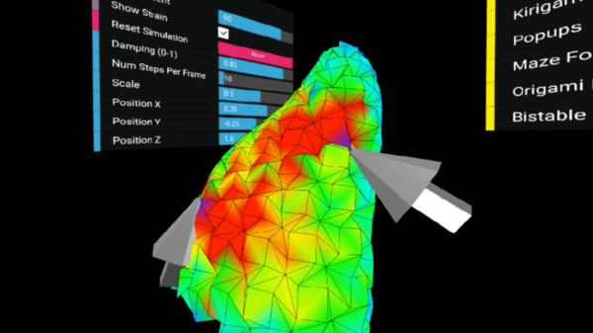

VR交互环境
编程
使用Unity的VRTK插件编程
运行
在HTC Vive、Oculus VR Headset和控制器上运行应用程序
体验
用户可以用双手对纸张进行抓取和折叠，并在沉浸式3D环境中查看每一步的折叠结果，从而带给用户真实的折纸体验。
Notes:
我们打算利用VRTK插件编程，最终在HTC Vive和Oculus VR Headset和控制器上运行我们的应用程序。在此模式下，用户可以用双手对纸张进行抓取和折叠，并在沉浸式3D环境中查看每一步的折叠结果，从而带给用户真实的折纸体验。

Slide 15
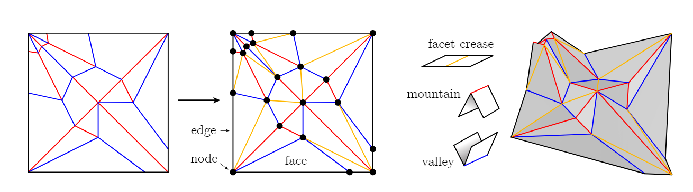
纸张的物理模拟——Meshing
Notes:
首先要把折纸的折痕Pattern离散为三角面片，对于四边形的面片可以通过增加额外的边（facet creases）来实现三角化。
离散后的面片由有三种折痕构成：facet crease、mountain crease（折叠时向外凸出的折痕）、valley crease（折叠时向内凹的折痕）。
最终的mesh中的每个edge都被建模为销连接桁架中的梁，按照弹簧模型来施加轴向和角度约束。

Slide 16
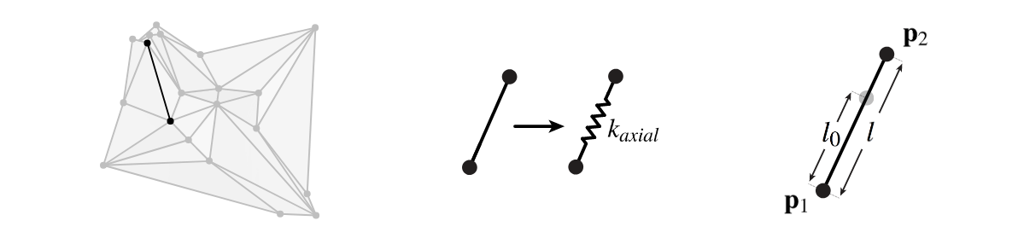
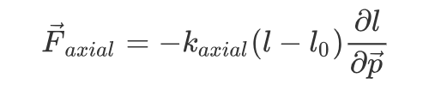
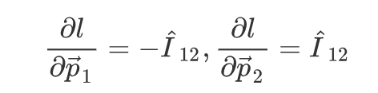
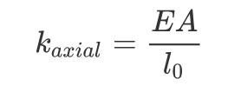
纸张的物理模拟——Axial Constraints
Notes:
轴向约束目的是为了防止折叠期间折纸表面的拉伸和压缩。每个beam element的运动类似于线性弹性弹簧，其仅在其轴向方向上施加力。通过计算每根梁轴向上的力（局部坐标），再转换为全局坐标上的力，最后施加到node上来实现轴向约束。

Slide 17
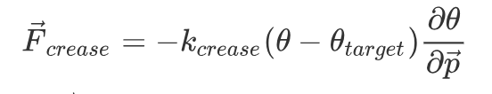
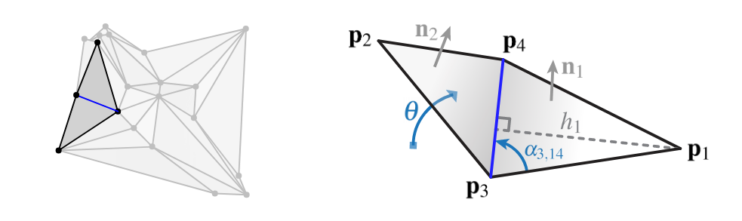
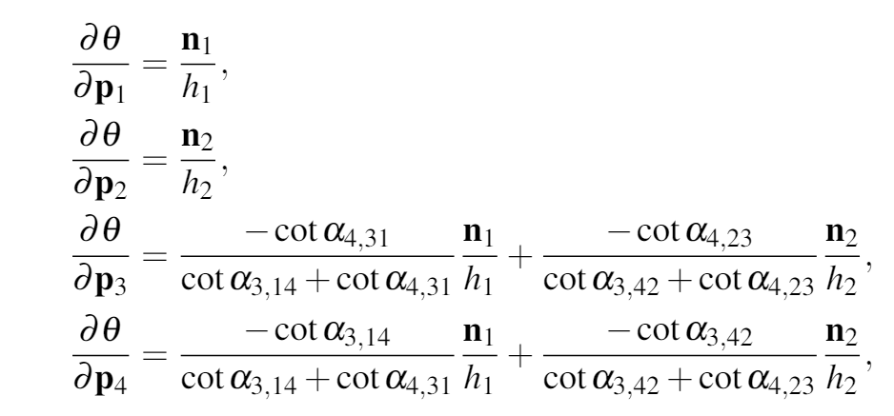
纸张的物理模拟——Crease Constraints
Notes:
通过增加对网格的三角形面之间二面角的约束，来驱动和约束折叠。角度约束被建模为线性弹性扭转弹簧（linear-elastic torsional springs），将相邻三角形面朝向某个目标折叠角度驱动

Slide 18
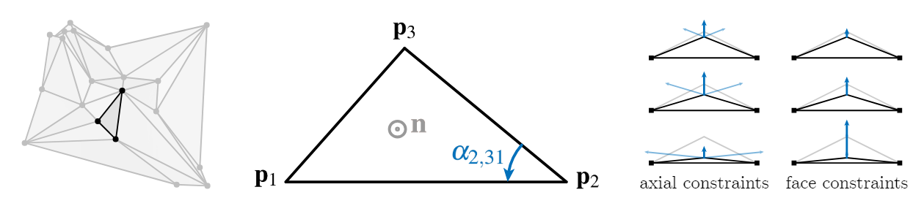
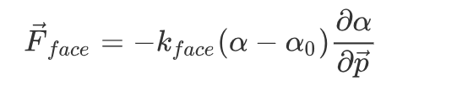
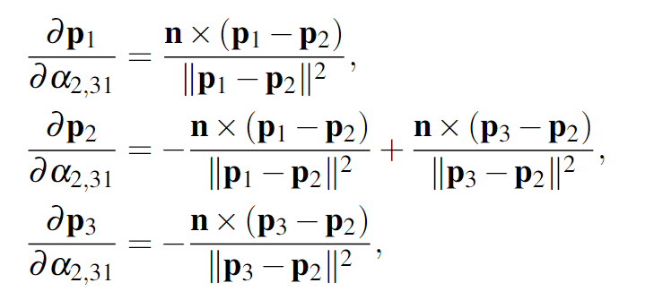
纸张的物理模拟——Face Constraints
Notes:
仅使用轴向约束和角度约束，就可以进行折叠的模拟了。然而这样的模拟会有折叠的表面剪切的问题。在网格的三角形面的每个内角上增加约束有助于防止折叠表面的剪切，特别是对于高纵横比三角形。约束。

Slide 19
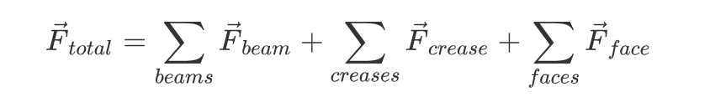
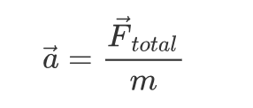
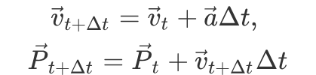
纸张的物理模拟——Numerical Integration
轴向约束防止折纸表面的拉伸和压缩
二面角约束限制并驱动折叠
面约束防止表面剪切
在真正模拟时，选用更加准确的质量值，并加入粘性阻尼，可以获得更加真实的力学模拟效果

Slide 20
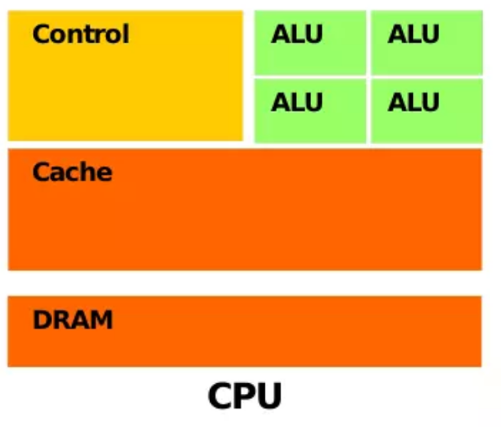
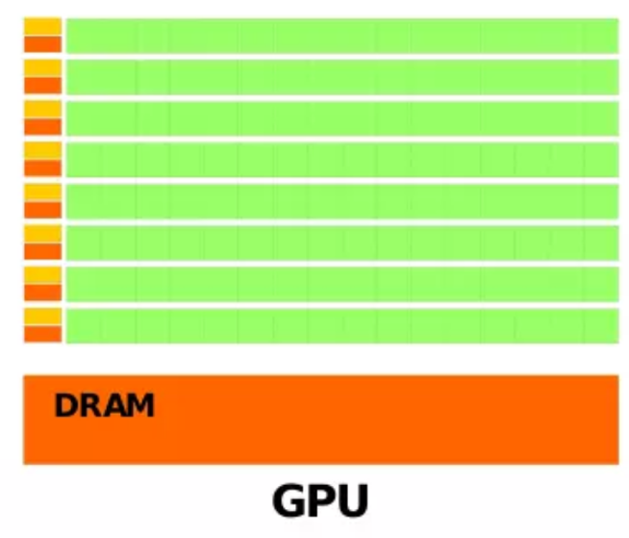
使用GPU并行计算和渲染
CPU的结构复杂，主要完成逻辑控制和缓存功能，运算单元较少。与CPU相比，GPU的设计目的是尽可能的快速完成图像处理，通过简化逻辑控制并增加运算单元实现了高性能的并行计算

Slide 21
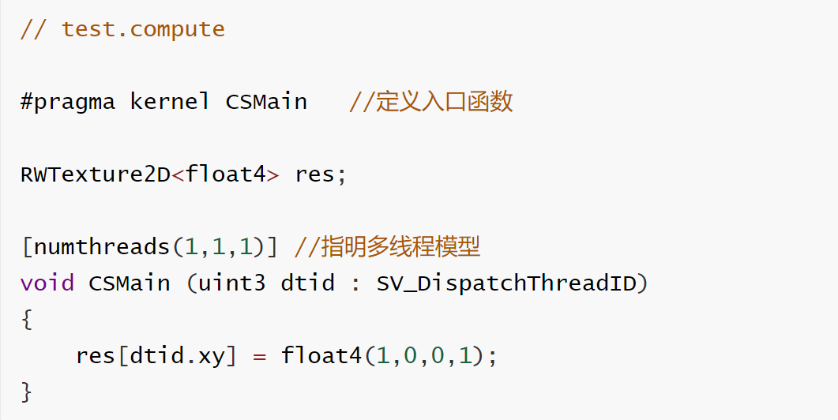
使用GPU并行计算和渲染——Compute Shader
要在GPU运行我们自己设定的逻辑也需要通过shader，不过和传统的shader的不同之处在于，compute shader并非传统的渲染流水线中的一个阶段，相反它主要用来计算原本由CPU处理的通用计算任务

Slide 22
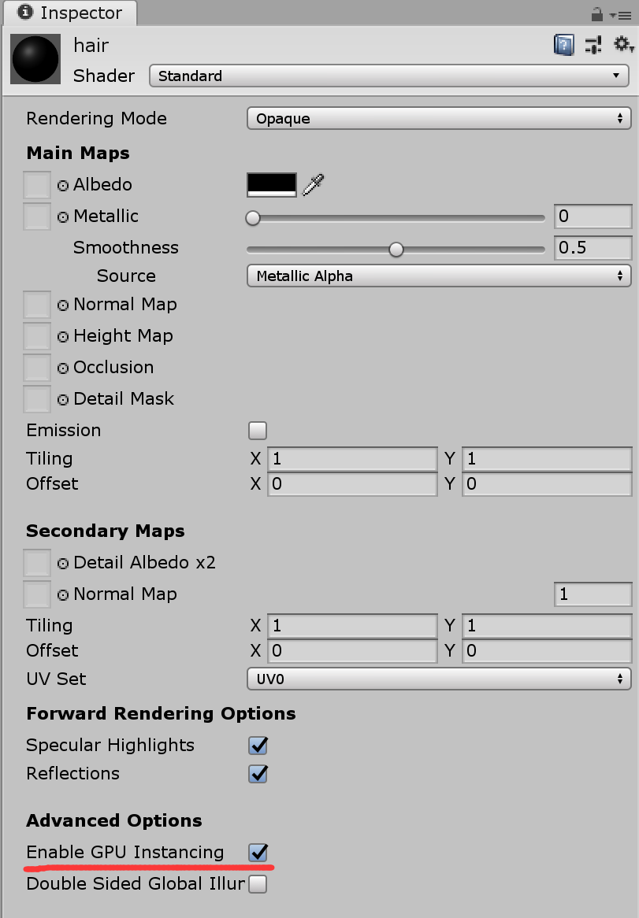
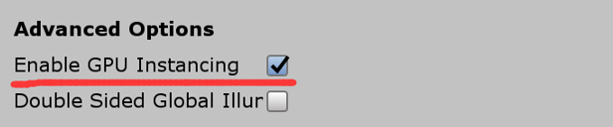
使用GPU并行计算和渲染——GPU Instancing
Gpu Instance是一种用来提高渲染大量物体效率的技术，如果绘制1000个物体，它将一个模型的vbo提交一次给显卡，至于1000个物体不同的位置，状态，颜色等等将他们整合成一个per instance attribute的buffer给gpu，默认情况下，多个一样的模型会被动态批次合并优化掉

Slide 23

项目安排

Slide 24

任务分工
在unity中实现将一张只有mountain crease和valley crease的纸张构建成由mesh组成的平面（需要通过计算加入facet crease）。
Mesh构建
约束实现
根据论文中的几个关键公式，利用forward Euler或者Verlet积分方法，编写计算node速度与位置的代码，并放入上一步的GPU shader中进行计算。
为折痕、折痕顶点建立基础模型并代码实现。
编写一个基础的用于GPU计算的shader，能够通过GPU并行计算出简单的结果。（例如每一帧让每个node向上移动1个单位）
顶点和折痕建模
VR交互
探索合适的交互方式，并为了完成友好的交互方式尝试先进的VR方法。

Slide 25



日程安排
Week14-15
Week16-17
Week18
Week11-13
完成VR交互环境的搭建，能够完成基本的项目要求
尝试对计算和渲染进行优化，并尝试完成进阶和创新的内容
提交完整项目，进行大作业答辩
完成对纸张、折痕等的建模，实现折叠的物理引擎

Slide 26
THANKS

Slide 27
Q & A
创新点
目标成果

Slide 28
请输入你的题目
你的题目
你的题目
你的题目
2013
2014
2015
2016
2017
2018
你的题目
你的题目
你的题目

Slide 29
请输入你的题目
请在此处添加详细描述文本，尽量与标题文本语言风格相符合，语言描述尽量简洁生动。请在此处添加详细描述文本，尽量与标题文本语言风格相符合，语言描述尽量简洁生动。
请在此处添加详细描述文本，尽量与标题文本语言风格相符合，语言描述尽量简洁生动。请在此处添加详细描述文本，尽量与标题文本语言风格相符合，语言描述尽量简洁生动。
Notes:
实现基本纸张的模拟，能够支持纸张弯曲、折叠、裁剪，并在变形过程中维持拓扑结构；
支持至少几种基本的折纸模型（如 ORIGAMI SIMULATOR 中的 Examples/Origami/Flapping Bird）；
支持有一定裁剪的折纸模型（如 ORIGAMI SIMULATOR 中的 Example/Popups ）；
能够通过物理地模拟纸张受力时候的形态变化，从而折叠形变过程中保持纸张形状，维持面片、角度的约束；
能够支持用户通过基于 VR 的交互，自由地从一张白纸折叠出一定的折纸作品；

Slide 30
请输入你的题目
请在此处添加详细描述文本，尽量与标题文本语言风格相符合，语言描述尽量简洁生动。
你的题目
你的题目
请在此处添加详细描述文本，尽量与标题文本语言风格相符合，语言描述尽量简洁生动。
你的题目
请在此处添加详细描述文本，尽量与标题文本语言风格相符合，语言描述尽量简洁生动。
你的题目
请在此处添加详细描述文本，尽量与标题文本语言风格相符合，语言描述尽量简洁生动。

Slide 31
请输入你的题目
请在此处添加详细描述文本，尽量与标题文本语言风格相符合，语言描述尽量简洁生动。请在此处添加详细描述文本，尽量与标题文本语言风格相符合，语言描述尽量简洁生动。
请在此处添加详细描述文本，尽量与标题文本语言风格相符合，语言描述尽量简洁生动。请在此处添加详细描述文本，尽量与标题文本语言风格相符合，语言描述尽量简洁生动。

Slide 32
请输入你的题目
你的题目
你的题目
你的题目
请在此处添加详细描述文本，尽量与标题文本语言风格相符合，语言描述尽量简洁生动。
你的题目
请在此处添加详细描述文本，尽量与标题文本语言风格相符合，语言描述尽量简洁生动。
你的题目
请在此处添加详细描述文本，尽量与标题文本语言风格相符合，语言描述尽量简洁生动。
请在此处添加详细描述文本，尽量与标题文本语言风格相符合，语言描述尽量简洁生动。
请在此处添加详细描述文本，尽量与标题文本语言风格相符合，语言描述尽量简洁生动。
Notes:
支持不同材质的纸张的折叠效果（不同的shader和约束参数）
支持按步骤折叠，生成每一步的折叠效果
支持折纸成品的动画
尝试对外部输入的折纸Pattern进行建模并支持折纸过程
实现折叠过程中纸张受力和法向量变化的可视化

Slide 33

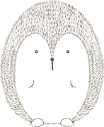
请输入你的题目
请在此处添加详细描述文本，尽量与标题文本语言风格相符合，语言描述尽量简洁生动。请在此处添加详细描述文本，尽量与标题文本语言风格相符合，语言描述尽量简洁生动。
你的题目
请在此处添加详细描述文本，尽量与标题文本语言风格相符合，语言描述尽量简洁生动。请在此处添加详细描述文本，尽量与标题文本语言风格相符合，语言描述尽量简洁生动。
你的题目
请在此处添加详细描述文本，尽量与标题文本语言风格相符合，语言描述尽量简洁生动。请在此处添加详细描述文本，尽量与标题文本语言风格相符合，语言描述尽量简洁生动。
你的题目
请在此处添加详细描述文本，尽量与标题文本语言风格相符合，语言描述尽量简洁生动。请在此处添加详细描述文本，尽量与标题文本语言风格相符合，语言描述尽量简洁生动。
你的题目

Slide 34
请输入你的题目
请在此处添加详细描述文本，尽量与标题文本语言风格相符合，语言描述尽量简洁生动。请在此处添加详细描述文本，尽量与标题文本语言风格相符合，语言描述尽量简洁生动。
请在此处添加详细描述文本，尽量与标题文本语言风格相符合，语言描述尽量简洁生动。请在此处添加详细描述文本，尽量与标题文本语言风格相符合，语言描述尽量简洁生动。

Slide 35
请输入你的题目
请输入你的题目
请输入你的题目
请输入你的题目
请输入你的题目
请在此处添加详细描述文本，尽量与标题文本语言风格相符合，语言描述尽量简洁生动。请在此处添加详细描述文本，尽量与标题文本语言风格相符合，语言描述尽量简洁生动。
请在此处添加详细描述文本，尽量与标题文本语言风格相符合，语言描述尽量简洁生动。请在此处添加详细描述文本，尽量与标题文本语言风格相符合，语言描述尽量简洁生动。
请在此处添加详细描述文本，尽量与标题文本语言风格相符合，语言描述尽量简洁生动。请在此处添加详细描述文本，尽量与标题文本语言风格相符合，语言描述尽量简洁生动。
请在此处添加详细描述文本，尽量与标题文本语言风格相符合，语言描述尽量简洁生动。请在此处添加详细描述文本，尽量与标题文本语言风格相符合，语言描述尽量简洁生动。

Slide 36

请输入你的题目
请在此处添加详细描述文本，尽量与标题文本语言风格相符合，语言描述尽量简洁生动。
你的题目
你的题目
请在此处添加详细描述文本，尽量与标题文本语言风格相符合，语言描述尽量简洁生动。
请在此处添加详细描述文本，尽量与标题文本语言风格相符合，语言描述尽量简洁生动。
你的题目
请在此处添加详细描述文本，尽量与标题文本语言风格相符合，语言描述尽量简洁生动。
你的题目
请在此处添加详细描述文本，尽量与标题文本语言风格相符合，语言描述尽量简洁生动。
你的题目
你的题目
请在此处添加详细描述文本，尽量与标题文本语言风格相符合，语言描述尽量简洁生动。

Slide 37
请输入你的题目
请在此处添加详细描述文本，尽量与标题文本语言风格相符合，语言描述尽量简洁生动。
请在此处添加详细描述文本，尽量与标题文本语言风格相符合，语言描述尽量简洁生动。
请在此处添加详细描述文本，尽量与标题文本语言风格相符合，语言描述尽量简洁生动。
请在此处添加详细描述文本，尽量与标题文本语言风格相符合，语言描述尽量简洁生动。
请在此处添加详细描述文本，尽量与标题文本语言风格相符合，语言描述尽量简洁生动。

Slide 38

请输入你的题目
请在此处添加详细描述文本，尽量与标题文本语言风格相符合，语言描述尽量简洁生动。请在此处添加详细描述文本
请在此处添加详细描述文本，尽量与标题文本语言风格相符合，语言描述尽量简洁生动。请在此处添加详细描述文本
请在此处添加详细描述文本，尽量与标题文本语言风格相符合，语言描述尽量简洁生动。请在此处添加详细描述文本

Slide 39
请输入你的题目
请在此处添加详细描述文本，尽量与标题文本语言风格相符合，语言描述尽量简洁生动。
请在此处添加详细描述文本，尽量与标题文本语言风格相符合，语言描述尽量简洁生动。请在此处添加详细描述文本，尽量与标题文本语言风格相符合，语言描述尽量简洁生动。

Slide 40
请输入你的题目
请在此处添加详细描述文本，尽量与标题文本语言风格相符合，语言描述尽量简洁生动。请在此处添加详细描述文本，尽量与标题文本语言风格相符合，语言描述尽量简洁生动。
请在此处添加详细描述文本，尽量与标题文本语言风格相符合，语言描述尽量简洁生动。请在此处添加详细描述文本，尽量与标题文本语言风格相符合，语言描述尽量简洁生动。

Slide 41
请输入你的题目
请在此处添加详细描述文本，尽量与标题文本语言风格相符合，语言描述尽量简洁生动。
请在此处添加详细描述文本，尽量与标题文本语言风格相符合，语言描述尽量简洁生动。
请在此处添加详细描述文本，尽量与标题文本语言风格相符合，语言描述尽量简洁生动。

Slide 42


请输入你的题目
请在此处添加详细描述文本，尽量与标题文本语言风格相符合，语言描述尽量简洁生动。请在此处添加详细描述文本，尽量与标题文本语言风格相符合，语言描述尽量简洁生动。

Slide 43
THANKS

Slide 44
Q & A
创新点
目标成果

